Slide 1
비슷한 단어 Similar word
정연휘 (2018068020)
2022-03-17

Slide 2
비슷한 단어 Definition (1)
Source: BAEKJOON ONLINE JUDGE
Title: 2607번 비슷한 단어
Difficulty: Intermediate
Usage: 한국정보올림피아드

Slide 3
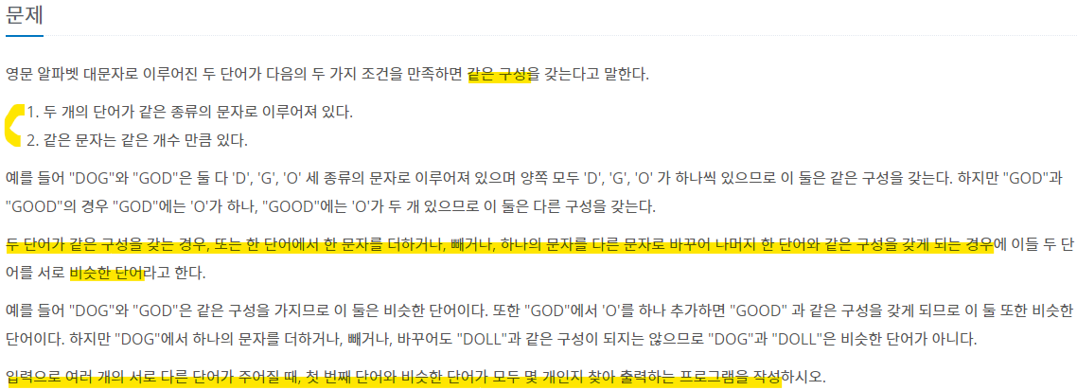
비슷한 단어 Definition (2)

Slide 4
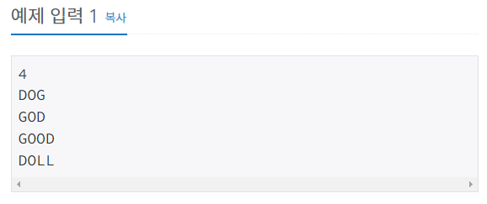
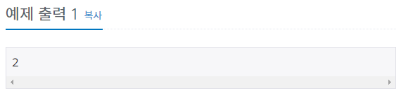
비슷한 단어 Definition (3)
<Input>
첫째 줄에는 단어의 개수가 주어지고 둘째 줄부터는 한 줄에 하나씩 단어가 주어진다. 모든 단어는 영문 알파벳 대문자로 이루어져 있다. 단어의 개수는 100개 이하이며, 각 단어의 길이는 10 이하이다.
<Output>
입력으로 주어진 첫 번째 단어와 비슷한 단어가 몇 개인지 첫째 줄에 출력한다.

Slide 5
Solution (1)
set()을 이용한 방법
한 글자씩 확인 하는 방법
1. 첫 번째 단어와 확인할 단어의
중복되어 있는 값을 제거 => set() 이용
2. 첫 번째 단어 길이와 확인할 단어의 길이의 차이가 1 이하면 성공! (할 줄 알았음)
※ 문자끼리 서로 한 글자씩 바꾸기 가능
1. 확인할 단어 한 글자씩 확인
2. 존재 여부에 따라 길이 변화
3. 연산 후 남은 길이들 확인

Slide 6
Solution (2)
n = int(input()) # 단어의 개수 n을 입력 받는다
firstWord = list(input()) # 첫 번째 단어를 입력 받는다
answer = 0 # 개수 확인하는 변수 초기화한다
for _ in range(n-1) : # 첫 번째 단어를 제외한 n-1개의 단어를 확인해본다
compareWord = firstWord[:] # 첫 번째 단어를 단어마다 확인하기 위해 저장한다
checkWord = list(input()) # 확인할 단어를 입력 받는다 (n-1개 입력 받는다)
for _ in range(len(checkWord)) : # 확인할 단어의 길이만큼 확인한다
w = checkWord.pop(0) # 확인할 단어의 맨 마지막 값을 w에 할당하고, checkWord에서 삭제
if w in compareWord : compareWord.remove(w) # 첫 번째 단어에 w가 있으면, w값을 첫 번째 단어에서 삭제
else : checkWord.append(w) # 첫 번째 단어에 w가 없으면, checkWord에 추가
# 연산 후 남은 길이들을 확인
a = len(compareWord) # 첫 번째 단어의 남은 길이를 a라고 한다
b = len(checkWord) # 확인할 단어의 남은 길이를 b라고 한다
# 길이들이 0 또는 1일 경우에만 개수가 증가할 수 있다
if (a == 0 and b == 0) or (a == 1 and b == 0) or (a == 0 and b == 1) or (a == 1 and b == 1) : answer += 1
print(answer) # 정답을 출력한다

Slide 7
Solution (3)
길이들 확인하기
a = 0
b = 0
GOD
DOG
a = 1
b = 0
GOD
GD
a = 0
b = 1
GD
GOD
a = 1
b = 1
GK
GD

Slide 8

What you have learned
remove()와 pop()의 연산
set() 의 연산

Slide 9
Questions and Answers

Slide 10
Greetings

